Slide 1
Talouskasvun hidastuminen: historia ja tulevaisuus
Jari Ojala
jari.ojala@jyu.fi
OP Vallila, 11.2.2016

Slide 2
”Suuri vaurastuminen” ja talouden murrokset
Globalisaatio
Demografia
Regiimi
Luonto

Slide 3
Globaali talous: historian korjausliike?
Teollisuustuotanto kehittyvissä ja kehittyneissä maissa
(UK 1900=100, log.)
Maailman eri alueiden osuus ”teollisesta” tuotannosta
1750 – 2100 (%)
Lähteet: Bairoch 1982, Rouvinen, Vartia, Ylä-Anttila 2007.
Lähteet: Bairoch 1982;1993.

Slide 4
Demografia
Väestönkasvu 1800–2015 (1820=100)
Lähde: Eloranta & Ojala 2016 (Yhteiskunnan historia huippututkimusyksikkö)

Slide 5
Regiimi
BKT per capita, 1870 = 100
Lähde: Eloranta & Ojala 2016 (Yhteiskunnan historia huippututkimusyksikkö)

Slide 6

Regiimi
Nopean kasvun ajasta pysyvästi(?) hitaaseen
  Teolliset ja niitä edeltäneet maatalouden ja ”uutteruuden” vallankumoukset (”industrious revolution”) – uusi kumous käynnissä?
  Pelisääntöjen muutos: myös valtion rooli muuttunut talouden murrosten myötä
Valtion velka suhteessa bruttokansantuotteeseen, % (Ojala & Eloranta 2016, DD)

Slide 7
Luonto vs. markkinat
Suuren vaurastumisen perimmäiset syyt…
  Instituutiot – Innovaatiot – Integraatio
  ”Valistunut” kulttuuri, vapaus toimia ja yrittäjyys
…ja seuraukset
  Ihmisen teknofysikaalinen evoluutio: elinikä (100 %), terveys, kehon kasvu 50 % (Fogel & Costa 1997)
  Geologian antroposeeni: ihmisen aikakausi
Sopeutuminen luonnon olosuhteisiin jälleen keskeisemmäksi tekijäksi taloudessa

Slide 8
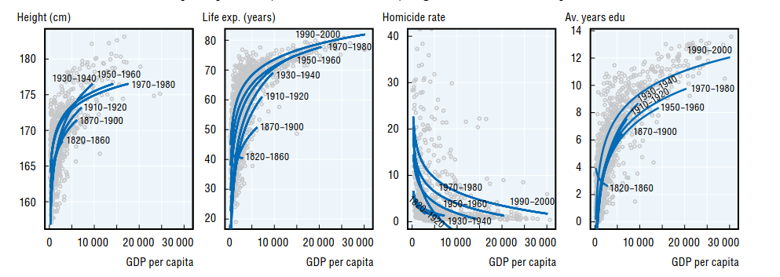
Mitä opimme?
Teollisen ajan ”suuri vaurastuminen” on luonut perspektiiviharhan (myös tutkimukseen)
Väestöllä on väliä (määrä ja rakenne)
Talouskasvu: päämäärä vai väline?
Mitä pitäisi mitata, mistä ja miten?
Tarvitaan aineistoa ja vertailua pitkällä aikavälillä…
Eräiden hyvinvointimittareiden ja bruttokansantuotteen kehitys 1820-2000
Lähde: van Zanden & al. 2014

